Slide 1
Идеалы воспитания: начнём с себя!

Slide 2
Семья – самое главное в жизни для каждого человека. Это близкие и родные люди, с кого берём пример, о ком заботимся, кому желаем добра и счастья.

Slide 3
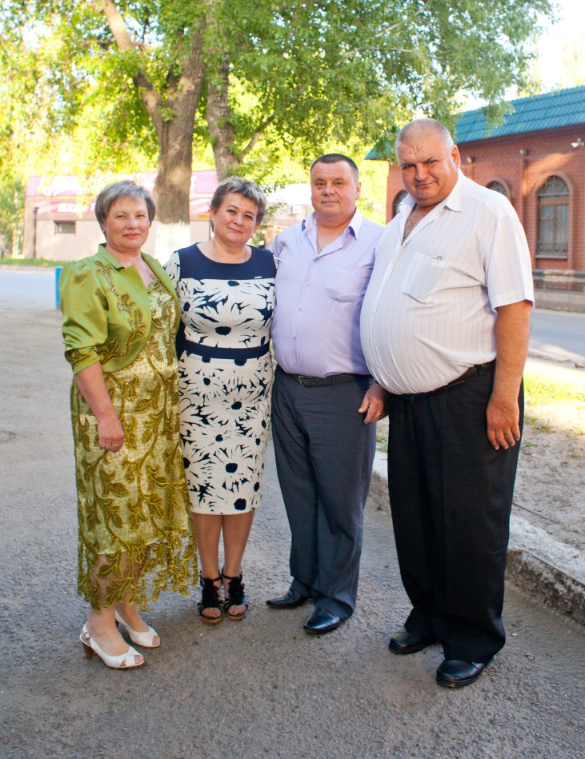
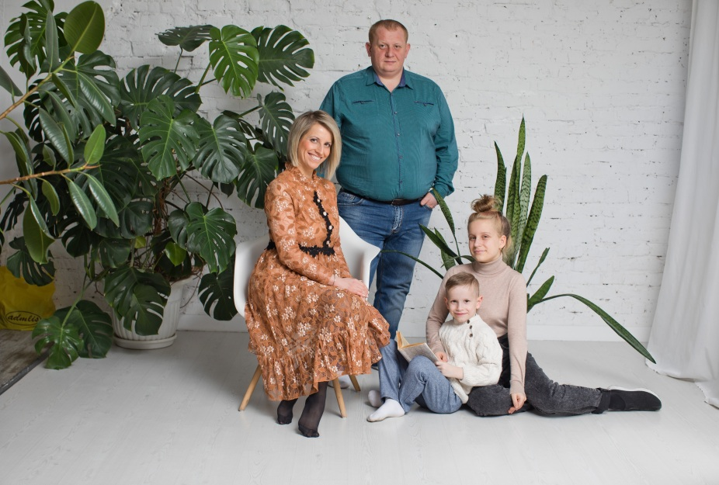
Наша семья Бронниковых состоит из 4 человек, а также бабушек и дедушек. В своей семье главным считаем воспитание добра, умение подарить родному человеку частичку себя.

Slide 4
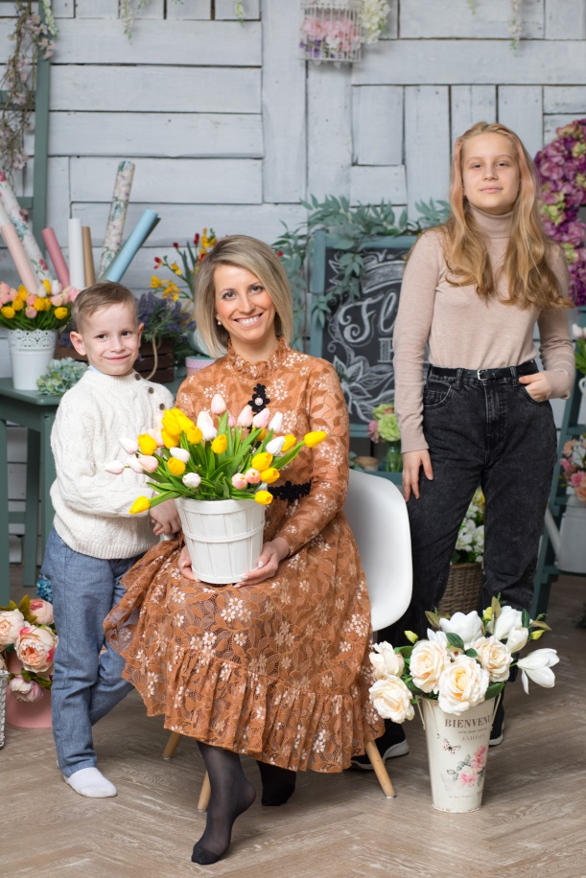
Семейные традиции – это сложившиеся и передаваемые в течение определённого времени порядки, правила поведения

Slide 5
Именно поэтому, в нашей семье Бронниковых, возникла традиция изготовления имбирных пряников.

Slide 6
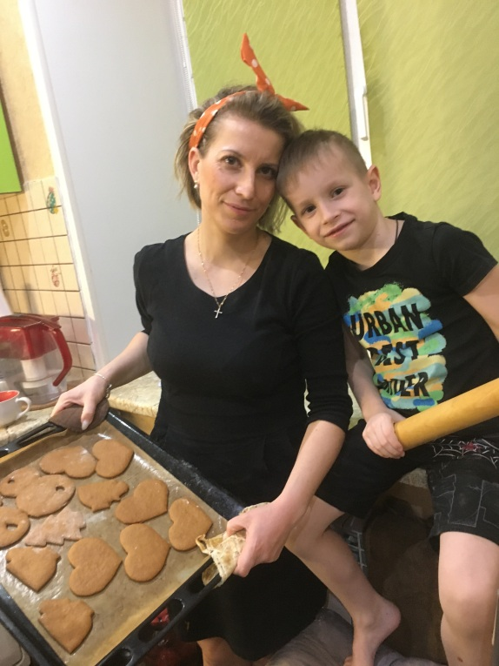
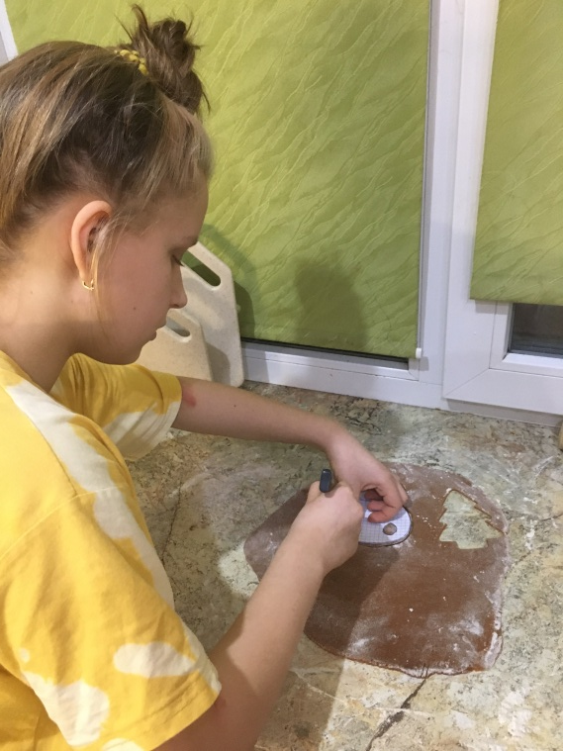
В нашей семье есть традиция к каждому празднику изготавливать имбирные пряники. Мы делаем их с большой любовью и дарим пряники своим близким. Таким образом, мы дарим частичку своего тепла.

Slide 7
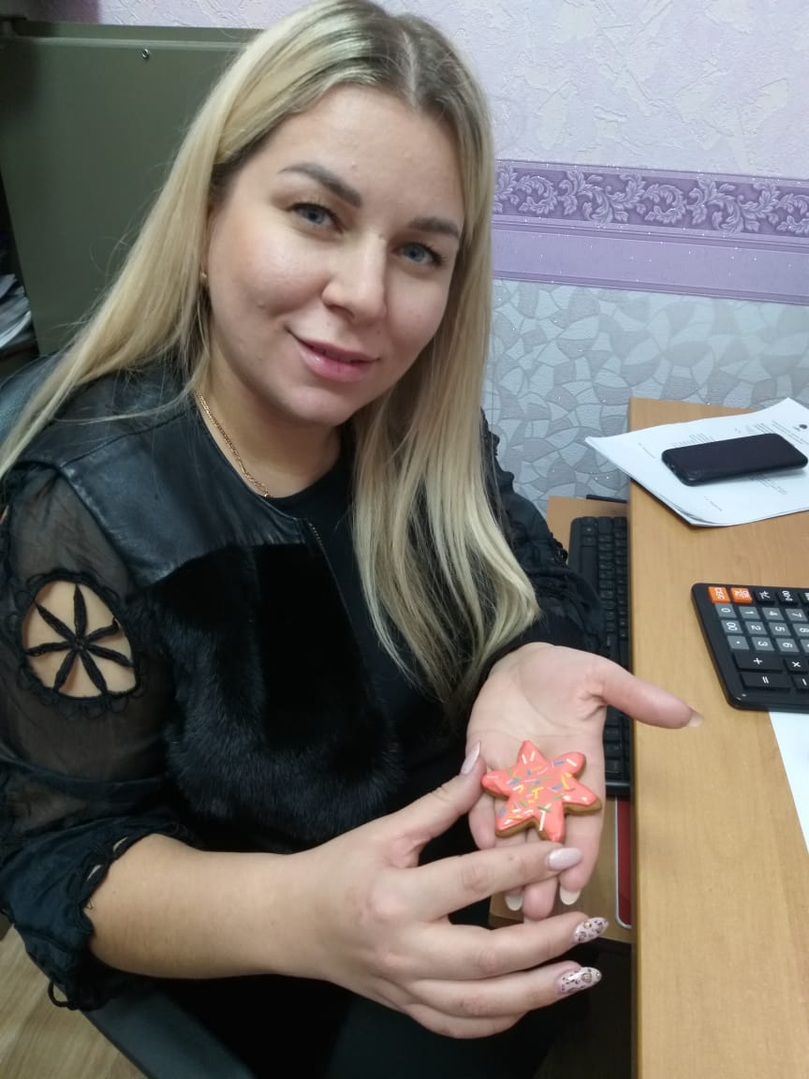
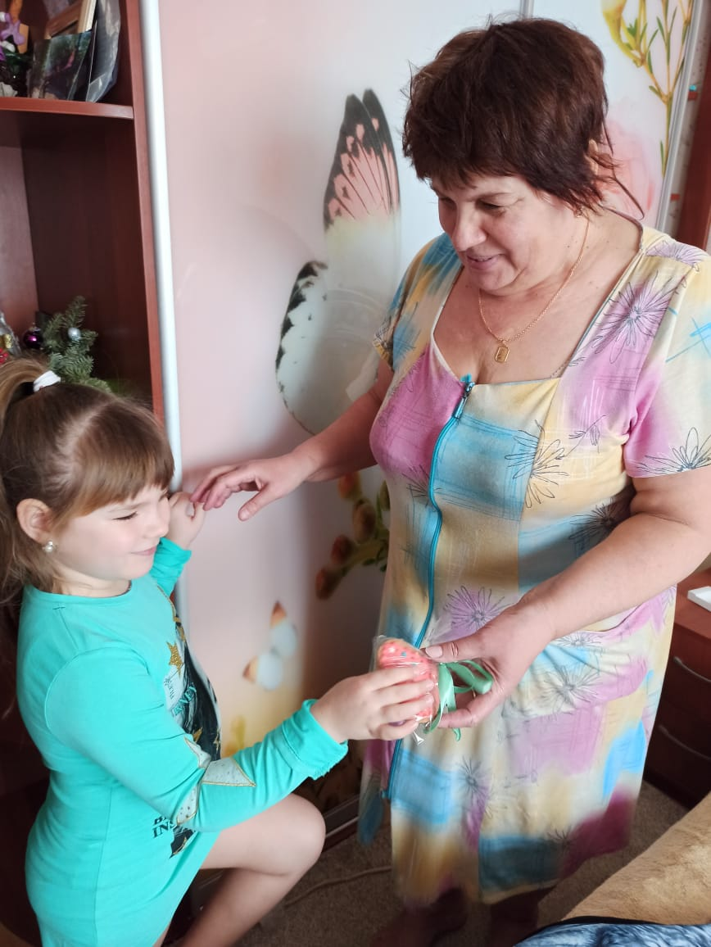
Будь то 8 марта, день рождения, Новый год. Когда дочь пошла в первый класс, то мы подарили имбирные пряники первой учительнице в знак уважения и добра. На 8 марта мы традиционно поздравляем бабушек, выражая им свою любовь и заботу.

Slide 8
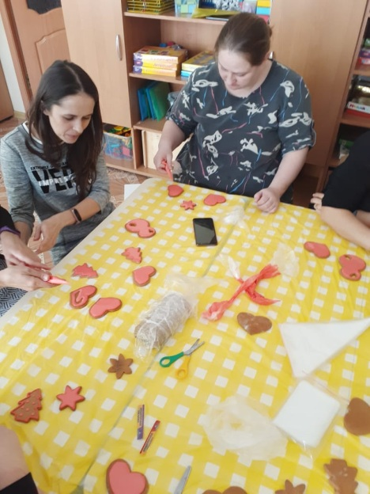
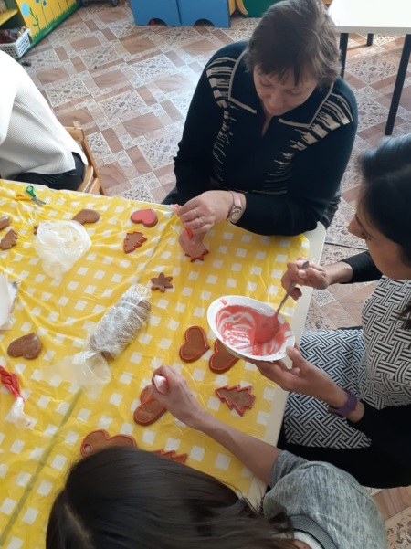
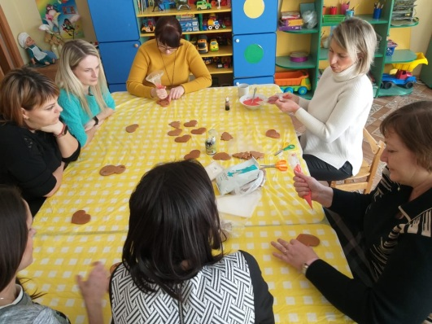
Я, Бронникова Ольга Анатольевна, мама двоих прекрасных детей, связала свою жизнь с профессией воспитателя. Считаю эту профессию прекрасной. Я воспитываю в своих детях добро и взаимоуважение. Решила поделиться идеей подарка имбирных пряников со своими коллегами. Провела мастер-класс. Коллеги с удовольствием расписывали пряники. И решили, что это прекрасная традиция дарить чуточку тепла своим близким.

Slide 9
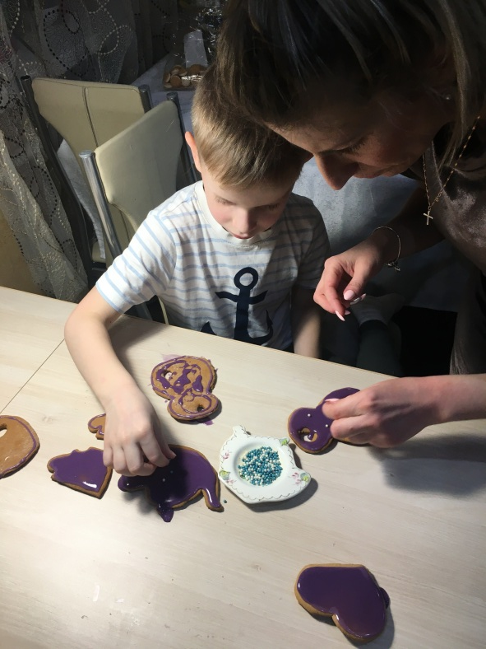
Мы часто собираемся с семьёй, с близкими и родными за чашечкой чая. Такие подарки объединяют нас, дают понять насколько мы дороги друг другу. А нашим детям дают возможность ценить семью и её традиции.

